Slide 1
ФИЗИОЛОГИЯ СИСТЕМЫ КРОВООБРАЩЕНИЯ

Slide 2
Сердце

Slide 3
Строение клапанного аппарата

Slide 4
Фазовый анализ кардиоцикла

Slide 5
Соотношение фаз потенциала действия, сократимости и возбудимости рабочих кардиомиоцитов

Slide 7
Электрокардиогра́фия - методика регистрации и исследования электрических полей, образующихся при работе сердца.

Slide 8
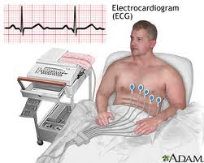

Slide 9
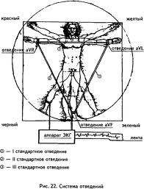
Отведения ЭКГ 1. Стандартные отведения по Эйнтховену

Slide 10
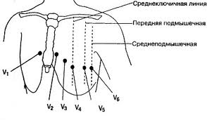
2. Грудные отведения по Вильсону

Slide 11
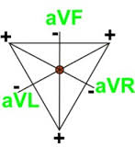
3. Усиленные отведения
aVR (augmented voltage right) - усиленное отведение от правой руки. Активный электрод подсоединяется к правой руке. Левая рука и левая нога, соединенные вместе, подсоединяются к неактивному электроду.
aVL (augmented voltage left) - усиленное отведение от левой руки. Активный электрод подсоединяется к левой руке. Правая рука и левая нога, соединенные вместе, подсоединяются к неактивному электроду.
aVF (augmented voltage foot) - усиленное отведение от левой ноги. Активный электрод подсоединяется к левой ноге. Левая рука и правая рука, соединенные вместе, подсоединяются к неактивному электроду.

Slide 12
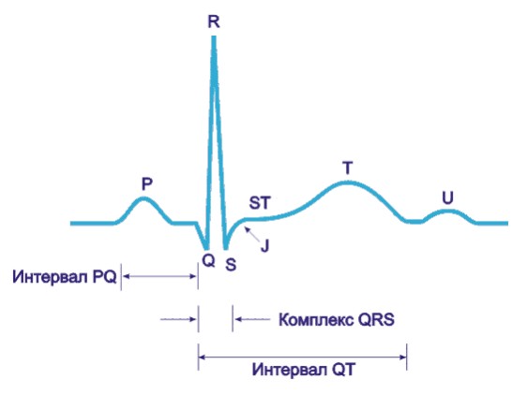
Электрокардиограмма

Slide 13
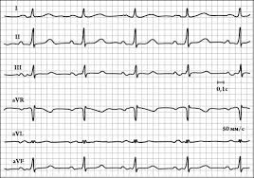

Slide 14
Генез зубцов ЭКГ: 1. Зубец Р – деполяризация миокарда предсердий 2. Комплекс QRS – желудочковый комплекс 3. Зубец Q – деполяризация межжелудочковой перегородки 4. Зубец R- распространение деполяризации по миокарду желудочков 5. Зубец S- пик систолы желудочков 6. Зубец Т – диастола желудочков

